Slide 1

高校数字教育资源管理与共享实践
  数字
  时代

Slide 2
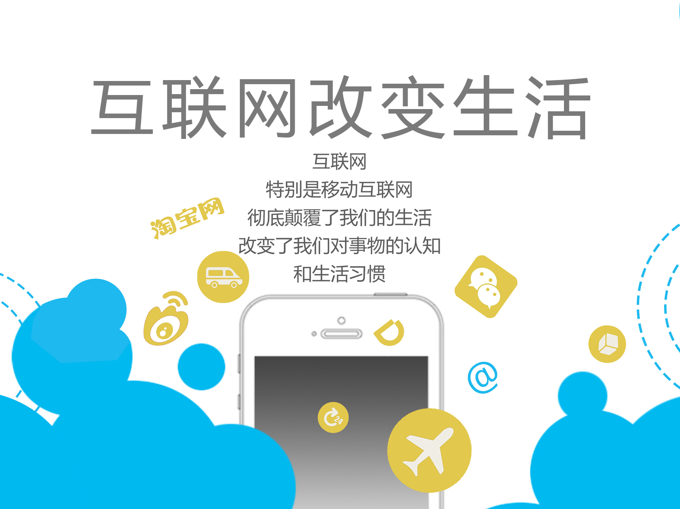


Slide 3


互联网改变教育
过去20年，高校基础信息化建设
信息化驱动高校教育与科研变革
校园一卡通
MOOC
教务管理系统
大数据
数字教育资源共享
统一身份认证
云计算
移动化
VR虚拟现实课堂
数字化图书馆
海量实验数据并行
仿真计算
视频监控系统
多媒体教学
Notes:
互联网正在改变教育 过去20年信息化关注的重点 未来信息化。。。 cio对教育信息化深刻变革的理解
云计算、大数据、移动化----实用先进的系统，带来教育的变革

Slide 4



数字教育资源管理是未来教育信息化的基础
会议记录
excel
学生信息
活动资料
教学资料
word
办公文档
毕业论文
资产档案
最有价值的数字教育资源存在随时丢失和泄露的风险
数字
图书
高校管理中存在很多信息孤岛
网络学习资料
实验记录
多媒体教学
学生作业
电子邮件
笔记
科研资料
海量有价值的文件散落在教师和学生电脑里
PPT
考试资料
高校的知识得不到有效沉淀
知识
沉淀与共享

Slide 5
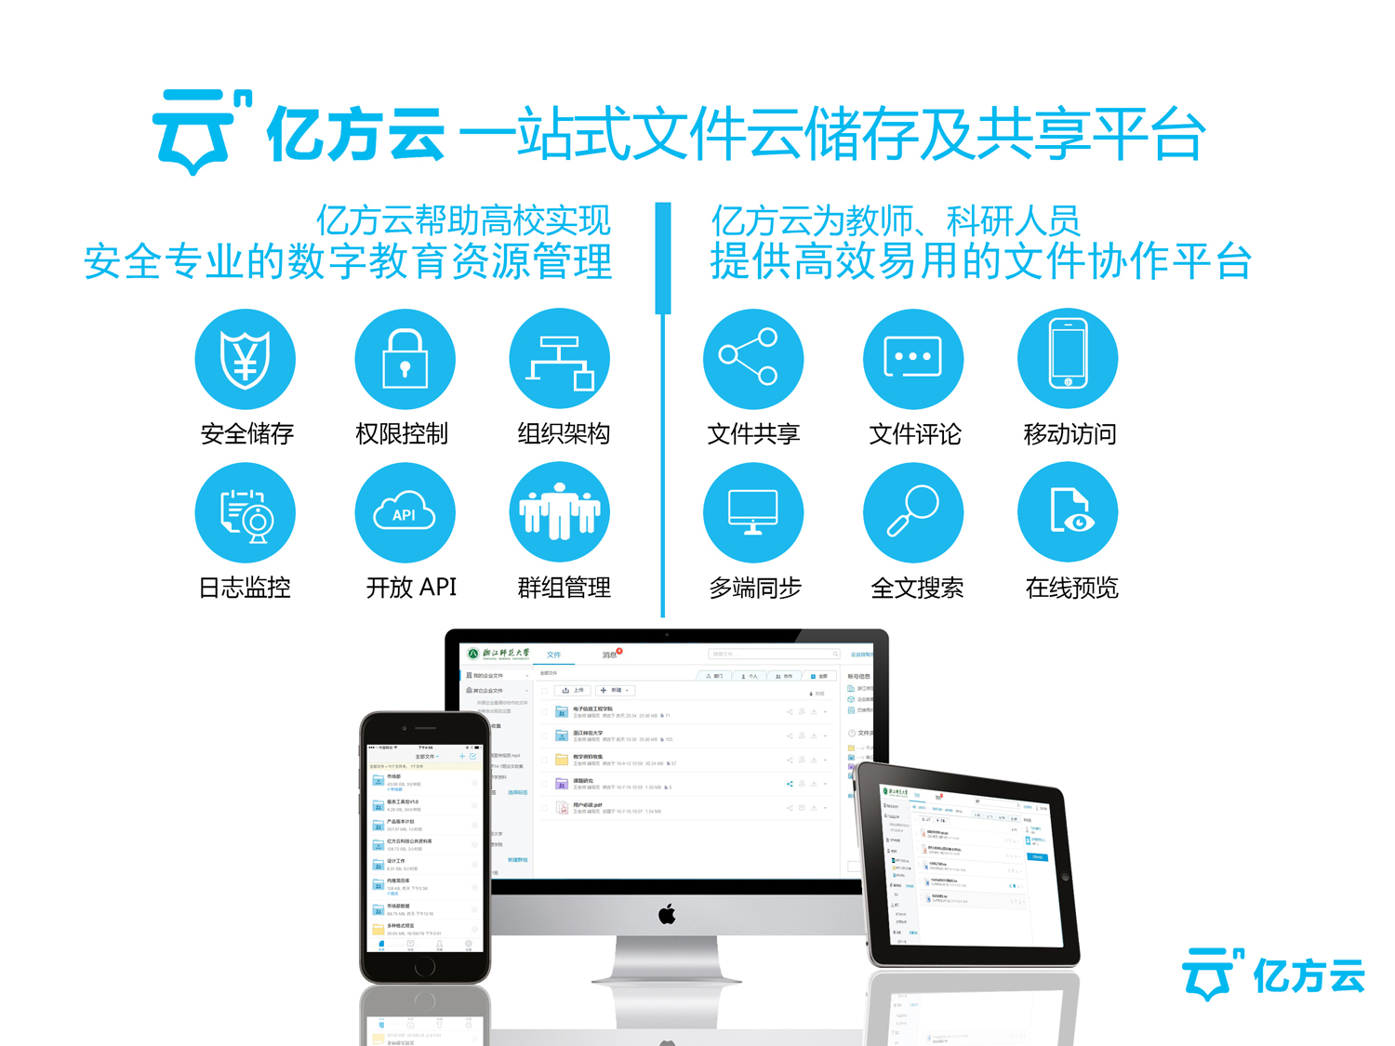

Slide 6
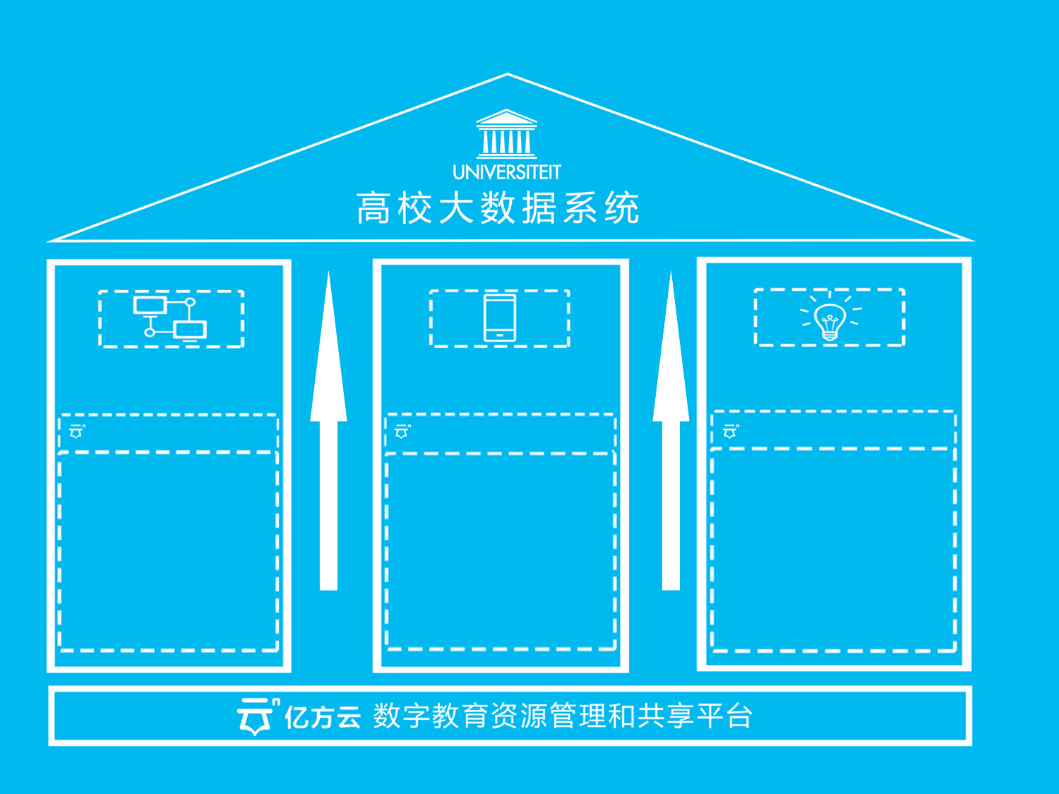
数字教育资源管理是高校大数据战略落地的第一步！
高校大数据体系
连接的高校
移动的高校
智慧的高校
校内和校外间的共享
文件实时更新、同步
教学、科研资料的积累
老师与学生间的共享
实时协作消息提醒
快速、便捷的资料查询
老师与老师间的共享
随时随地访问、编辑
数据的安全管控和流转
Notes:
大数据建设的第一步

Slide 7
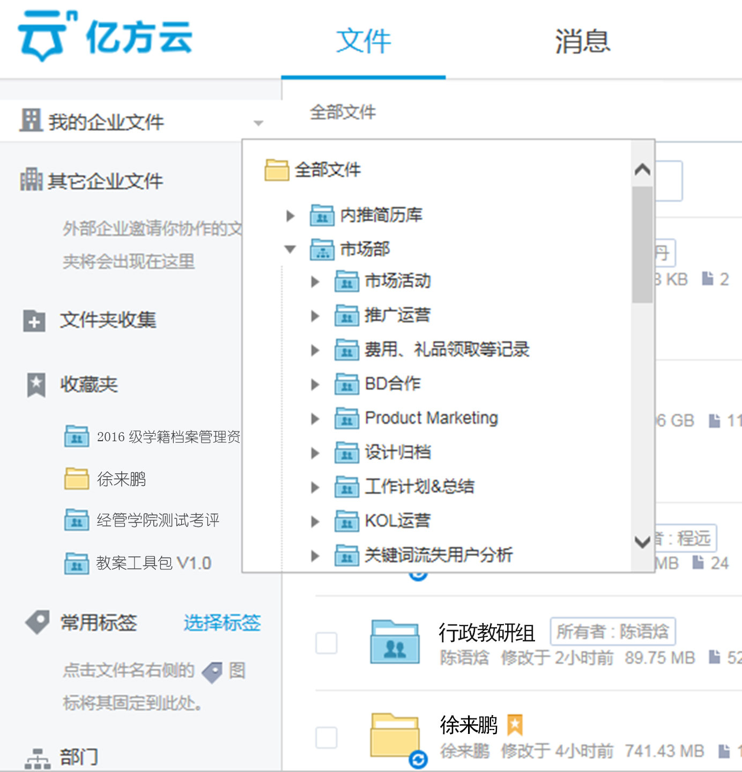

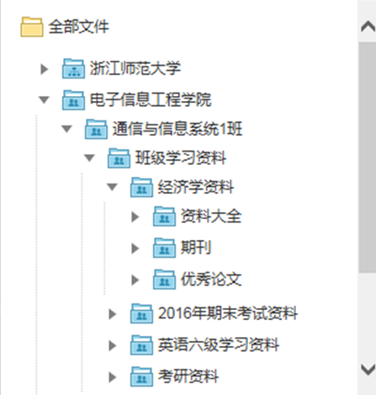
数字教育资源集中
存储与管理平台
海量文件的存储与多重备份
基于组织架构的文件分级管理
汇聚和安全存储其他信息系统文件
学校统一身份认证的无缝对接
Notes:
数字教育资源的统一存放和管理是高校文件管理的核心，同时日常教学和科研工作产生的大量文件是高校的重要数据资产，需要得到沉淀及管理

Slide 8
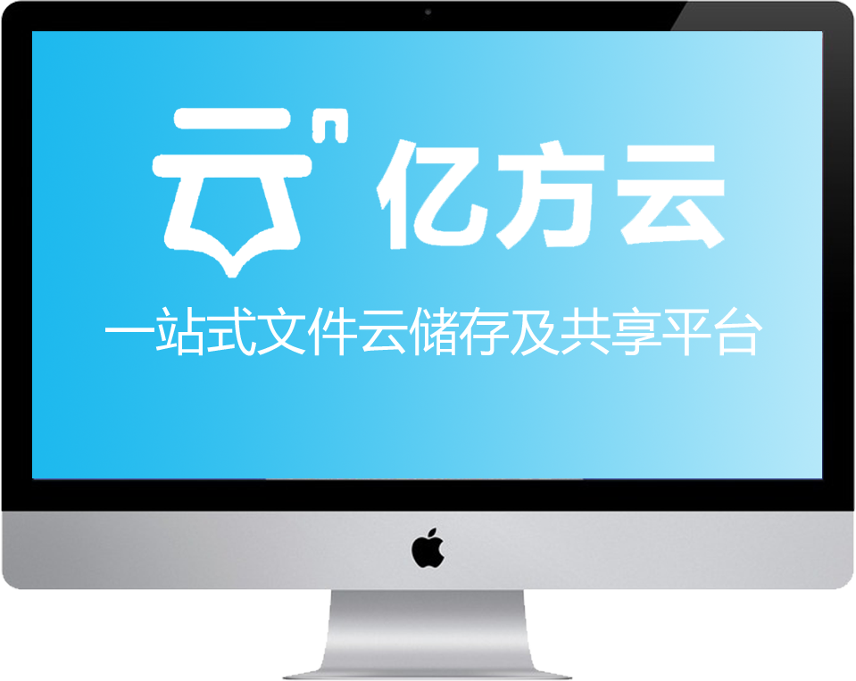
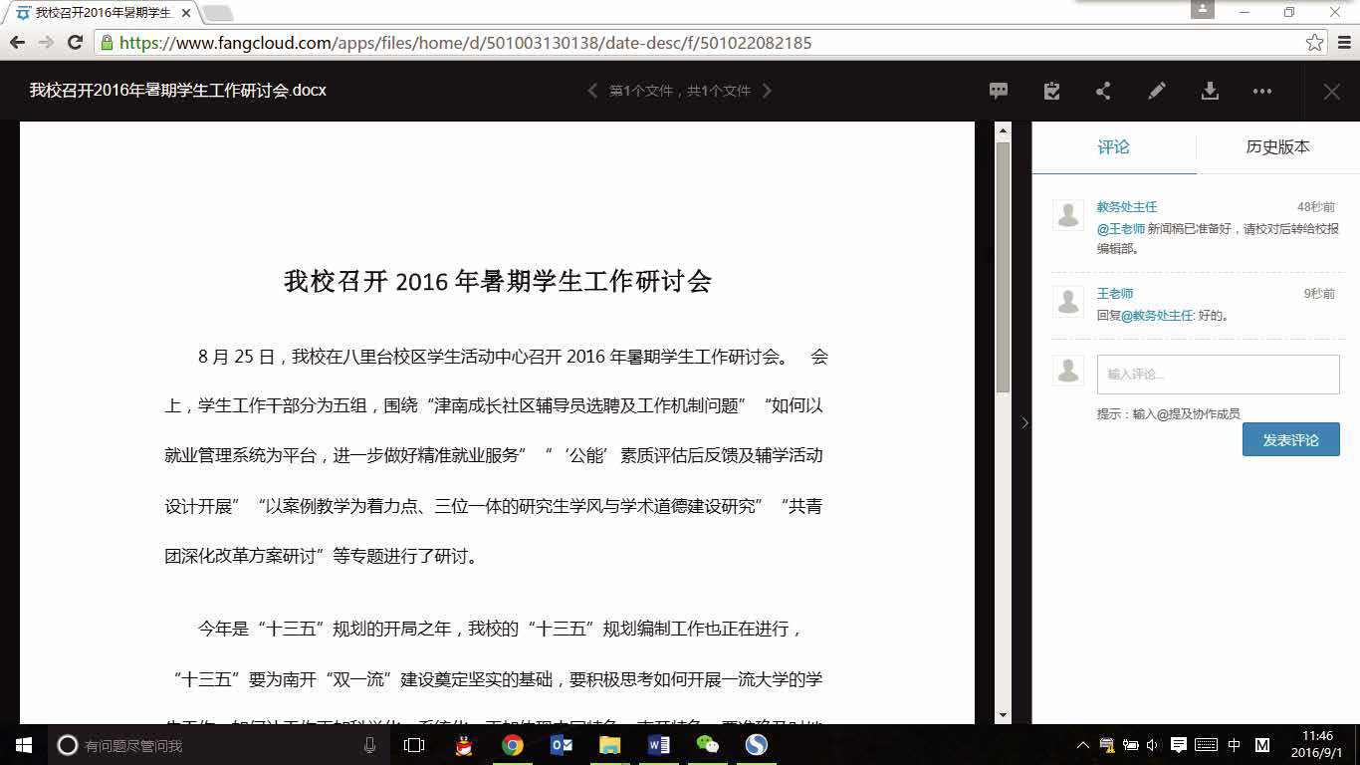
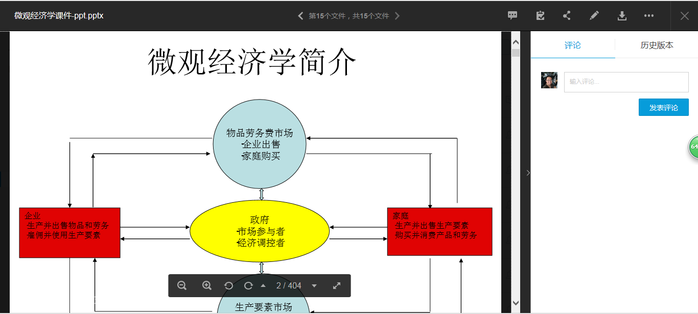
高效的教学与科研资料共享和协作
多权限共享

在线协同编辑

作业收集

文件评论与消息提醒

历史版本自动管理
Notes:
多权限共享、在线协同编辑、作业收集、文件评论与消息提醒、历史版本自动管理
1、教师与学生 教学资料共享和作业收集
2、科研项目 资料共享与协作
3、

Slide 9
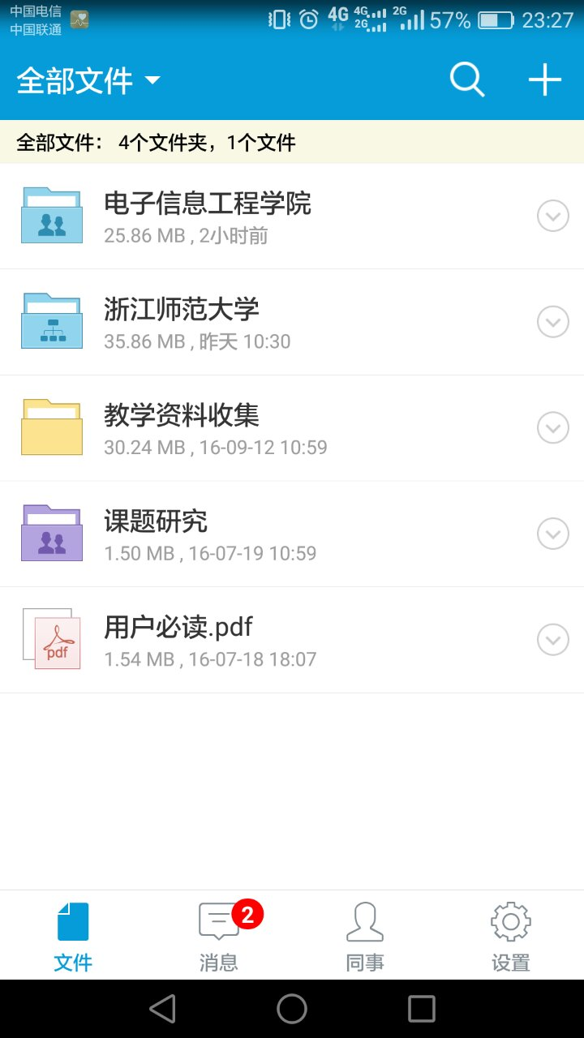
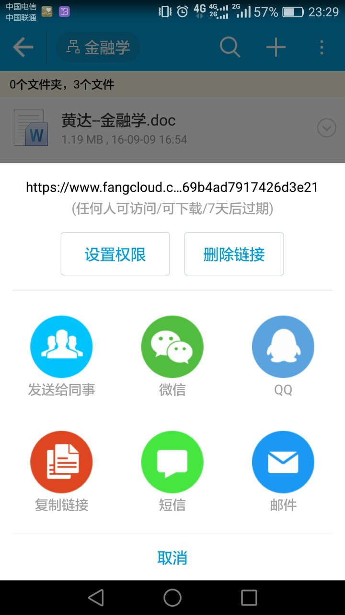
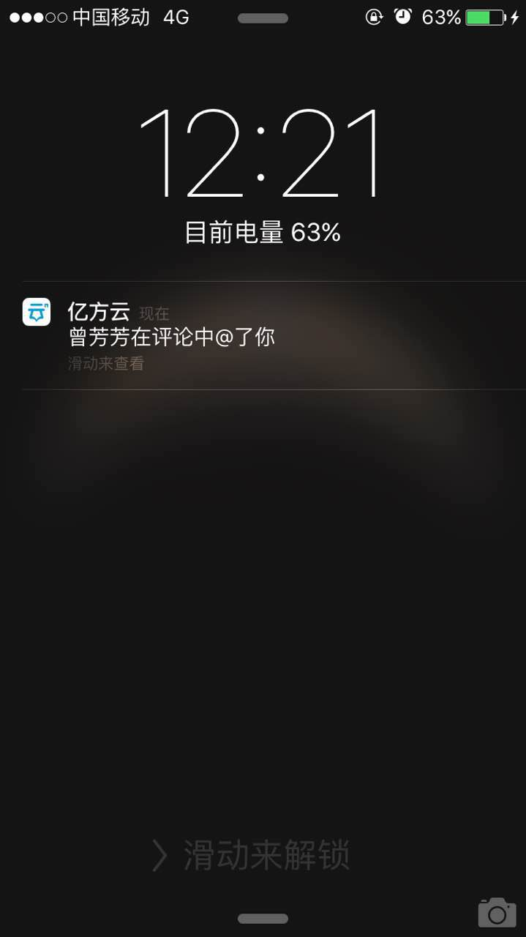
随时随地教与学：打造移动高校
移动端全功能支持
移动端与QQ、微信无缝连接
实时的消息提醒
100+格式在线预览
Notes:
跨越所有终端、全功能 移动端与QQ、微信的无缝连接 实时的消息提醒 100+格式的在线预览

Slide 10

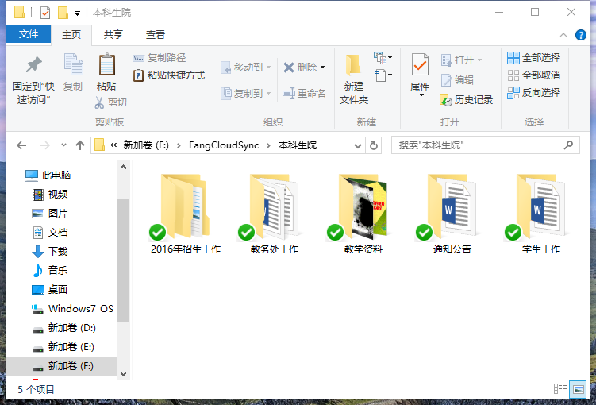
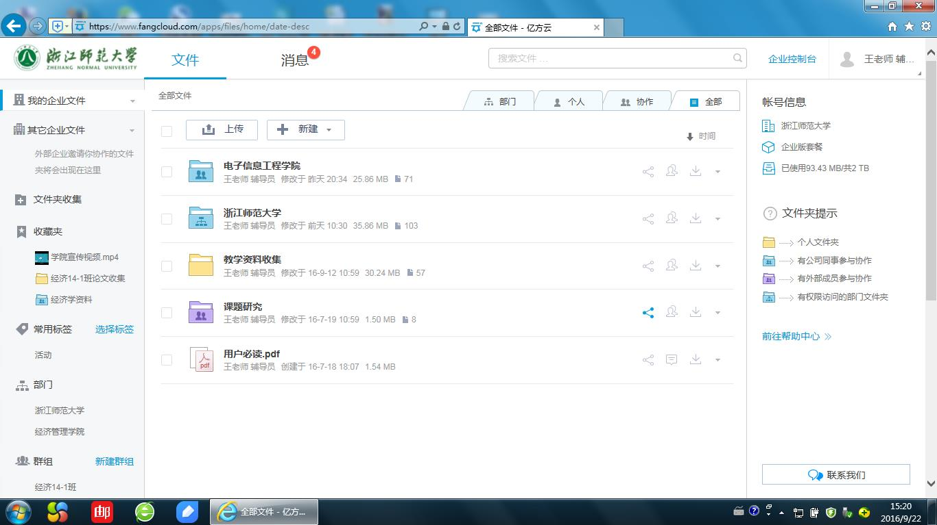
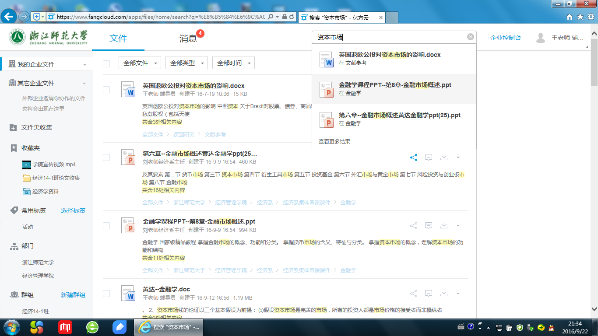
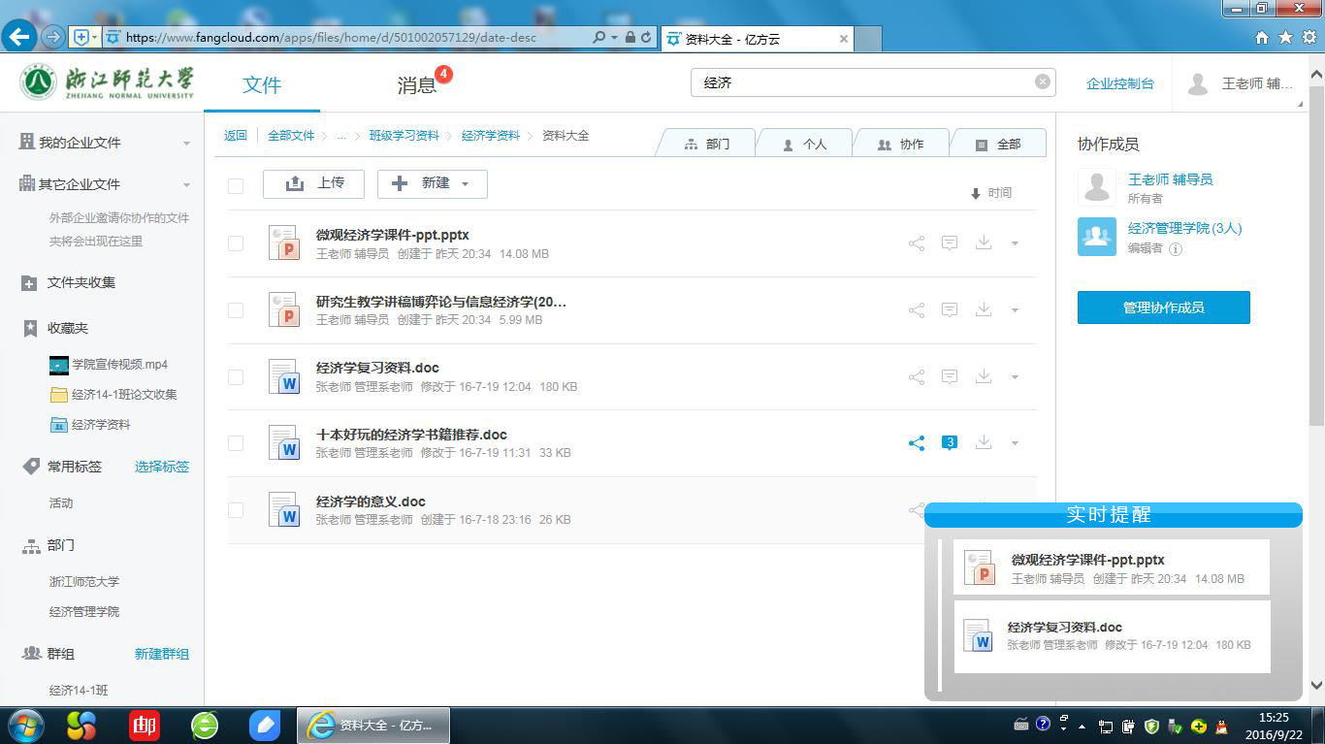
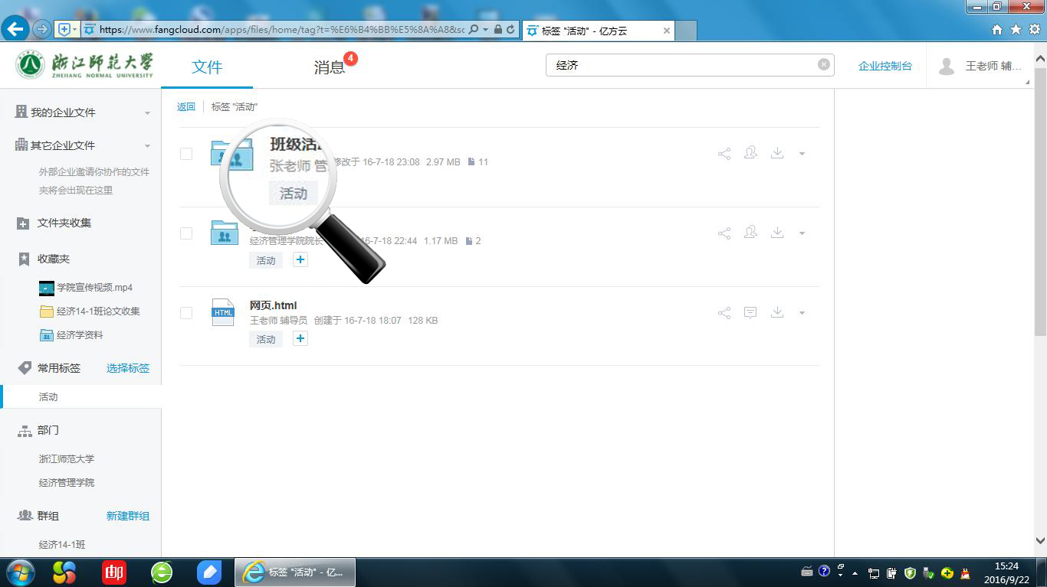

智能的知识沉淀与传承
——让知识活起来
同步端：碎片化的知识无感知收集
01
02
海量文件全文搜索与智能过滤
03
文件标签：满足个性化分类要求
04
推送：基于用户兴趣的知识订阅
Notes:
1、同步端：碎片化的知识无感知收集；2、海量文件全文搜索与智能过滤 3、文件便签满足个性化分类需求 4、基于兴趣的知识订阅
传统的存储让知识长满灰尘，让知识活起来
亿方云致力于为高校打造知识沉淀与传承的活性机制，高校有价值的数据教育资源不再躺在存储服务器内无法使用，知识将成为高校的重要资产得以利用。

Slide 11






文件在线访问和编辑，无需下载
5分钟
快速上手
因为
贴合中国用户习惯
微信级的用户体验，简单易上手
全功能客户端，
文件随身而行
信息化改变教育
关键在于
易用
20分钟
爱不释手
同步端自动将本地文件同步至云端
成为
每日必用的办公工具
不懈的追求
Notes:
· 微信级的用户体验
· 同步端简化操作步骤
· 在线访问和编辑文件
· 丰富的功能让使用更简单

Slide 12
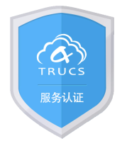

用户使用放心
是因为
安全
ISO
20000
ISO
27001
取得ISO20000信息技术服务管理规范认证
取得ISO27001信息安全管理体系认证
网银级的数据安全管控
行业最高级别的EAS-256流加密
云端数据多点备份
高达七级权限设置
内容分享多重安全设置
完善的操作日志管理
国内首批通过工信部可信云认证
为用户投保国内首份数据安全泄露险

Slide 13


网络环境自适应的多端急速同步
本地文件修改后自动同步至云端，云端文件修改也同时同步到本地，联网后多端文件自动同步。
良好口碑
多人在线实时协同编辑
源于
文件无需下载，在线编辑和保存，支持多人同时在线编辑同一份文件；良好的协作交流机制让协同办公更加简单。
技术创新
基于用户习惯的智能搜索
即使只记得文件内容中的某些关键词，也可以通过全文搜索来定位目标文件，支持搜索后筛选，在一个庞大的资料库中查找资料不再麻烦。

Slide 14
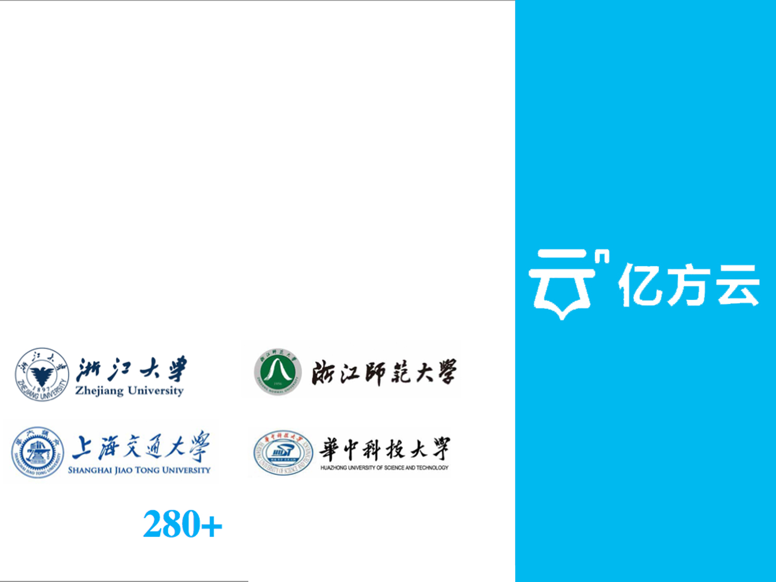
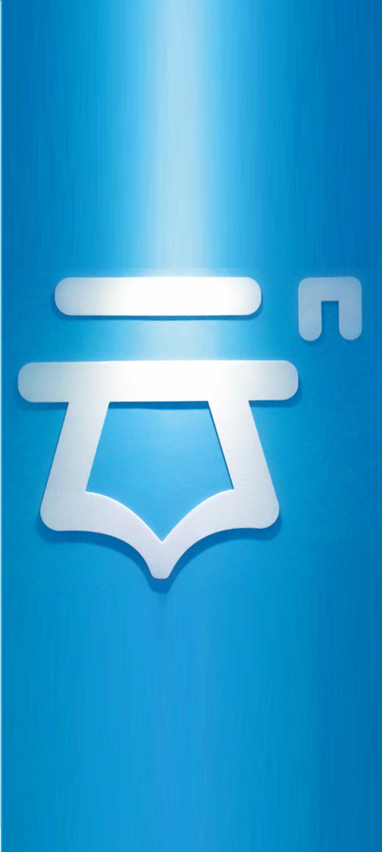





A+的产品必须有A+的团队支持
起源于硅谷，核心创始团队全程打造世界最大的云存储服务商BOX；
拥有一支创造性的精良产品技术团队，多数曾供职于BAT、网易、华为，80%来自国内外名校；
来自IBM、SAP、华为等跨国公司拥有国际经验的管理团队；
280+
家高校选择使用亿方云
实现一站式文件存储与共享

Slide 15
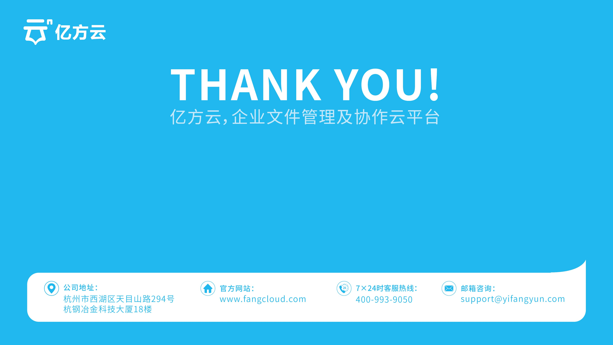
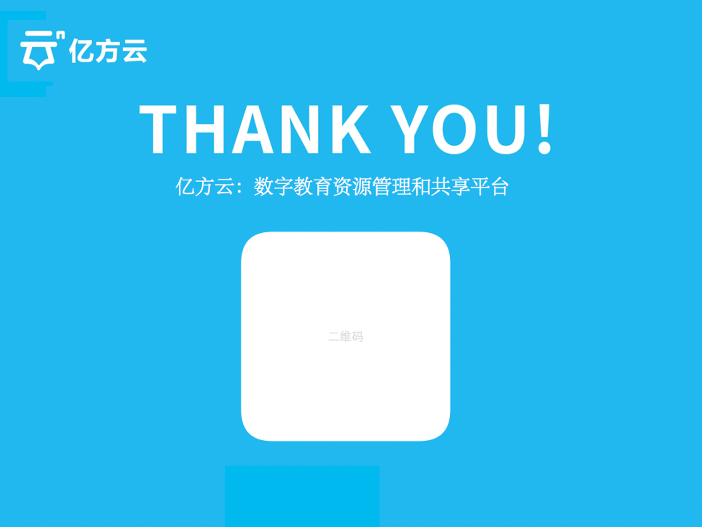

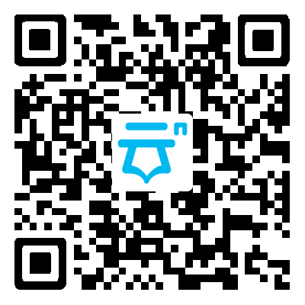

亿方云：数字教育资源管理和共享平台
亿方云：数字教育资源管理和共享平台
二维码

